Slide 1
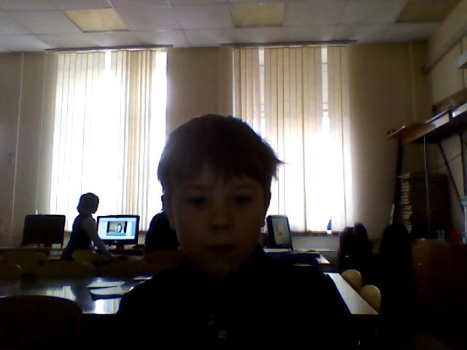
Рассказ о себе
оо
о
2 класс
Ваня Прохоров
о

Slide 2
Имя
Меня зовут Ваня это имя королевское

Slide 3
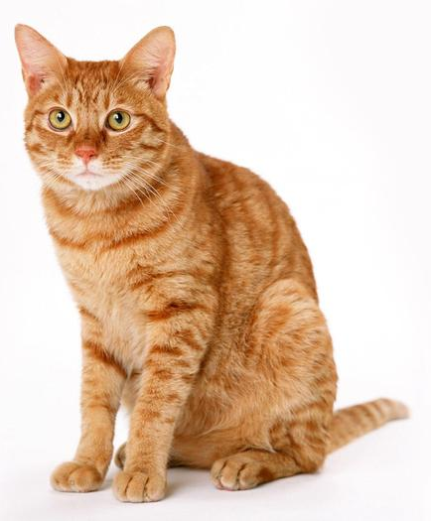
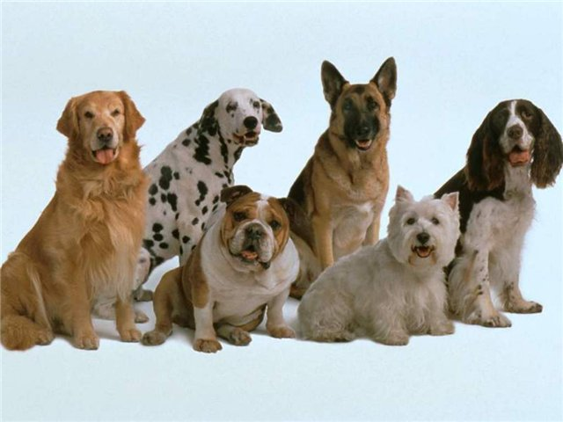
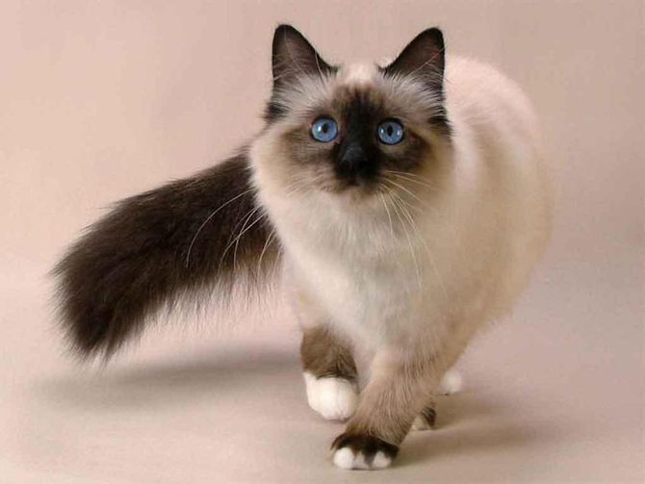
Я люблю
Я люблю кошек и собак.

Slide 4
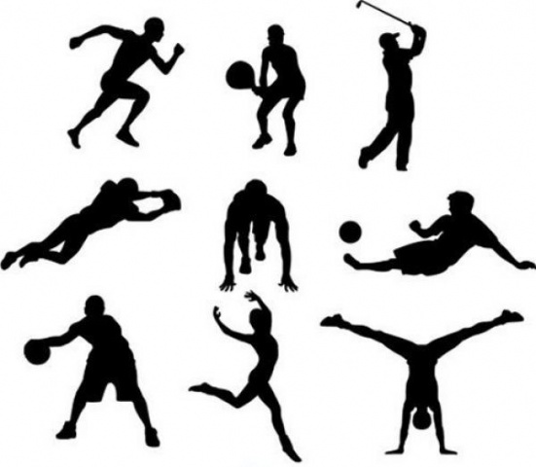
Я люблю физкультуру.

Slide 5
Мой класс
Мой класс дружный.

Slide 6
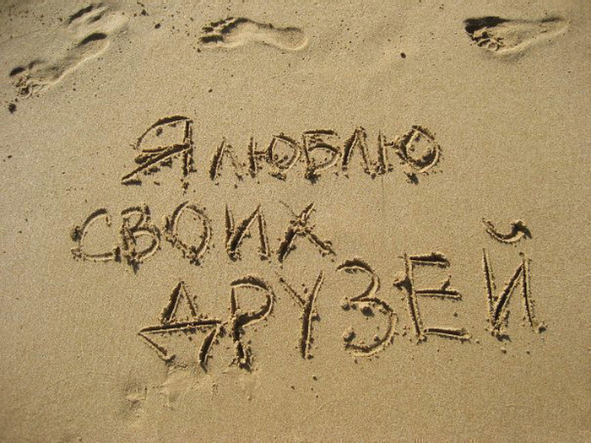
Мой друг
Ваня М.

